Slide 1
Exposition
« dessine-moi l’espérance »
Enghien-les-Bains, Saint-Gratien, Orgemont,
Notre-Dame de la Fraternité,
Le palmarès – 30 mai 2021.

Slide 2
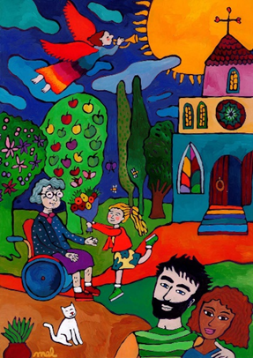
Catégorie adulte,
1er prix,
Mélanie Rondreux.

Slide 3
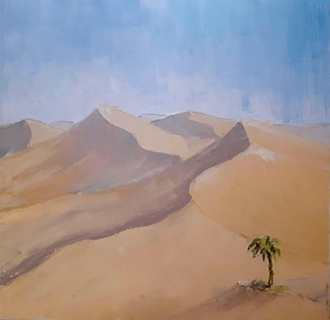
Catégorie adulte, prix du jury,
A. K. Tadajewska.

Slide 4
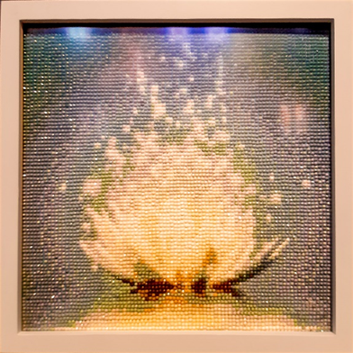
Catégorie adulte, prix de l’originalité, Bénédicte.

Slide 5
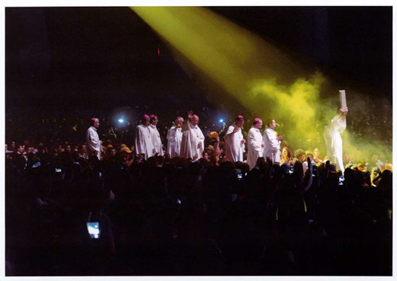
Catégorie adulte, prix de la photo, Jean-Pierre Pommaret.

Slide 6
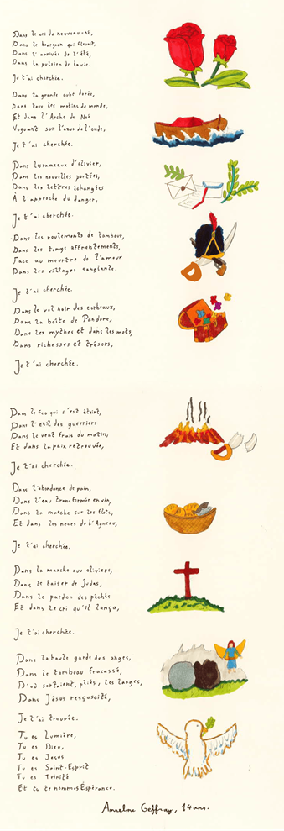
Catégorie poésie,
1er prix,
Anselme Geffray.

Slide 7
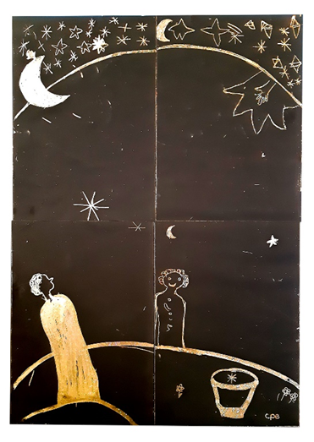
Catégorie poésie, prix du jury, classe CPB
D’après un poème
de Catulle Mendes.

Slide 8
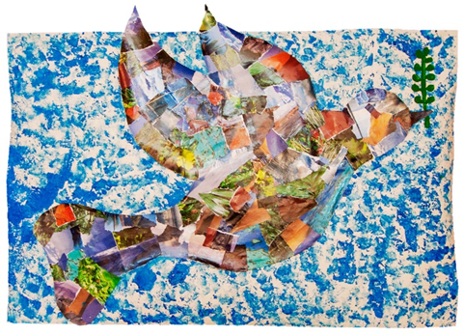
Catégorie enfant et jeune,
1er prix,
Nathanaël Geffray.

Slide 9
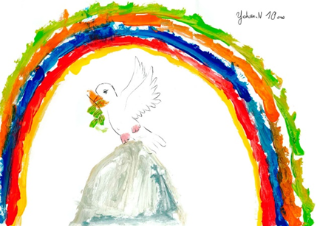
Catégorie enfant et jeune, prix du jury, Yohann Nguiagain.

Slide 10
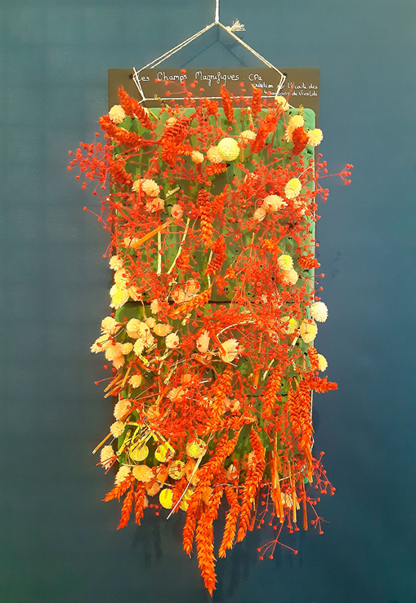
Catégorie enfant et jeune, prix de l’originalité, Classe CPA de l’école St-Louis Ste-Thérèse.
Champ fleuri.

Slide 11

Catégorie enfant et jeune, prix Paidisti, Cameron Jacques.

Slide 12
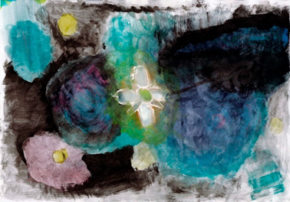
Catégorie enfant et jeune, prix Paidisti,

